Slide 1
Sentiment Analysis
12S17011 Astri Monica Sianturi 12S17013 Mega Sari Pasaribu. 12S17046 Pebri Sangmajadi Sinaga 12S17047 Christina Clara
12S17053 Rommel Parasian Gultom

Slide 2
01
Pendahuluan

Slide 3
Latar Belakang
Sentimen analisis yang merupakan pemrosesan bahasa dengan menggunakan pendekatan pembelajaran mesin untuk mendefinisikan apakah suatu penggalan teks dapat dikategorikan pada respon positif atau negatif.
Ulasan masyarakat terhadap sebuah film menjadi penentu apakah film tersebut dapat dikategorikan bagus atau tidak. Akibat kemudahan pemberian ulasan oleh penikmat film dan semakin banyaknya film yang beredar di masyarakat, muncullah permasalahan untuk menentukan tanggapan penonton termasuk pada respon positif atau negatif dengan data yang sangat banyak. Untuk mempermudah menentukan review movie yang bagus dan yang buruk maka perlu untuk mengklasifikasikan teks ulasan penonton (sentimen).
Setiap review akan diproses sehingga menghasilkan klasifikasi sentimen yang positif dan negatif. Data yang diberikan masih berupa review dari berbagai penonton dengan bahasa dan tanda baca yang bebas, oleh karena itu data yang diperoleh terlebih dahulu di preprocessing agar mudah untuk diklasifikasikan

Slide 4
Tujuan
Melakukan analisis sentimen terhadap review movie untuk mengetahui klasifikasi dari movie berdasarkan review yang diberikan penonton apakah termasuk movie yang berkategori positif atau negatif.

Slide 5
Ruang Lingkup
Algoritma yang digunakan dalam melakukan analisis sentimen terhadap IMDB Movie Reviews adalah Naive Bayes.
Data yang digunakan adalah dataser IMDB Movie Reviews ( https://www.kaggle.com/lakshmi25npathi/imdb-dataset-of-50k-movie-reviews. )

Slide 6
02 Permasalahan

Slide 7
Permasalahan
Permasalahan yang diselesaikan adalah melakukan klasifikasi sentimen analisis pada review IMDB-movies, dimana arsitektur yang didesain untuk mengolah data terstruktur dan data tidak terstruktur. Bagaimana suatu sistem dapat mengklasifikasikan suatu film berdasarkan review pengguna

Slide 8
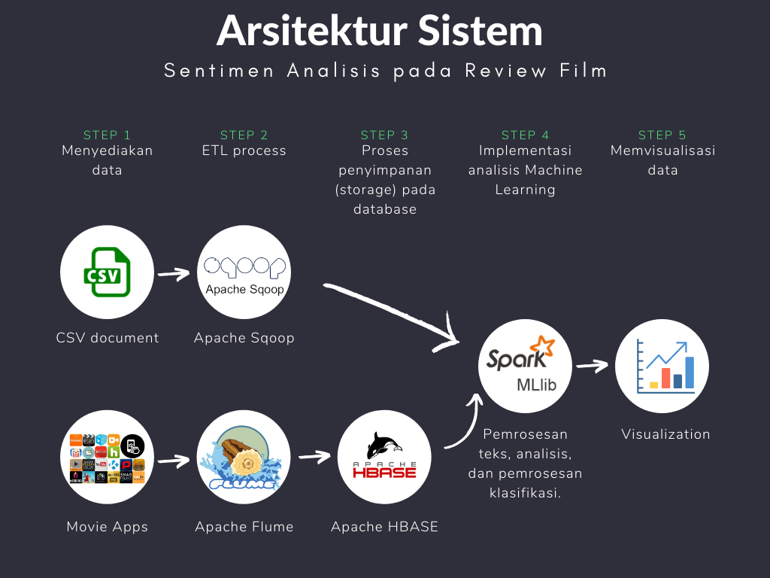
Solusi

Slide 9
Arsitektur Sistem
Menyediakan data
ETL Process
Storage Pada
Database
Data terstruktur akan diproses dengan Apache Sqoop, sedangkan semi struktur dan tidak terstruktur menggunakan Apache Flume.
Data yang akan digunakan yaitu data terstruktur dan data tidak terstruktur.
Data akan disimpan dalam HBase. HBase adalah database terdistribusi yang berorientasi pada kolom
Analisi Machine
Learning
Visualisasi Data
Data yang disimpan akan melakukan pemrosesan data untuk melakukan klasifikasi sentimen analisis
Hasil klasifikasi sentimen analisis akan di visualisasikan berdasarkan hasil klasifikasi sentiment

Slide 10
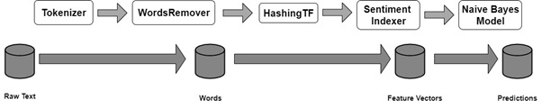
Machine Learning Pipeline

Slide 11
Machine Learning Pipeline
Tokenizer
Stop Words Removal
Hashing TF
Stop Word Removal merupakan penghapusan kata-kata pada dokumen yang tidak memiliki arti tersebut
Proses mengambil kata dan mengubah kata tersebut menjadi suatu vektor dengan panjang yang tepat
Proses pemisahan teks menjadi kata, frasa, simbol atau elemen bermakna lainnya yang disebut dengan token
String Indexer
Naive Bayes Model
Proses untuk meng-encode kolom dengan label string menjadi label indeks
Model dibangun dengan menggunakan algoritma naive bayes. Naive Bayes merupakan algoritma yang digunakan untuk klasifikasi multi kelas.

Slide 12
Hasil dan Pembahasan

Slide 13
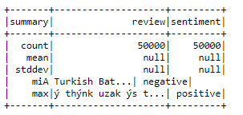
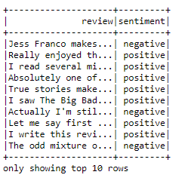
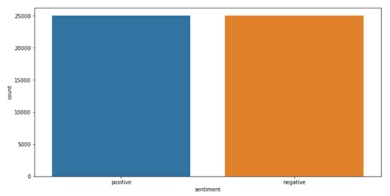
Exploratory Data

Slide 14
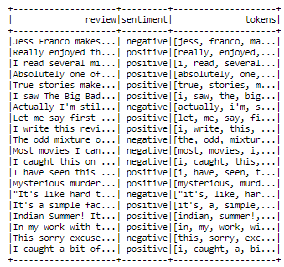
Hasil Implementasi Tokenisasi

Slide 15
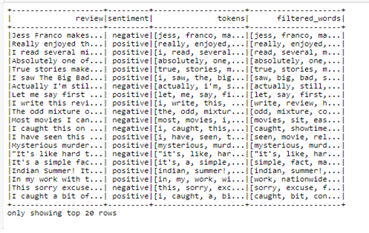
Hasil Implementasi Stopwords Removal

Slide 16
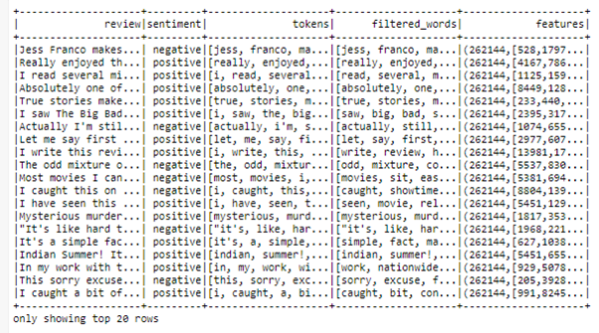
Hasil Implementasi Hashing TF

Slide 17
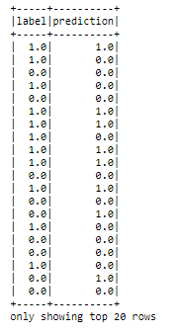
Hasil Klasifikasi Sentimen Analisis

Slide 18
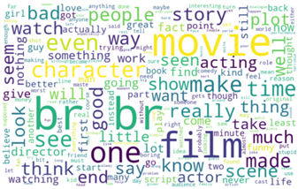
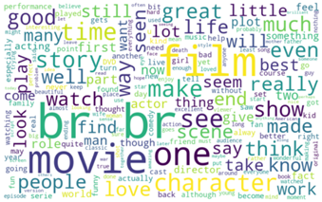
Hasil Implementasi Visualisasi
Negatif
Positif

Slide 19
Kesimpulan
Ulasan masyarakat terhadap sebuah film menjadi penentu apakah film tersebut dapat dikategorikan bagus atau tidak. Akibat kemudahan pemberian ulasan oleh penikmat film dan semakin banyaknya film yang beredar di masyarakat, muncullah permasalahan untuk menentukan tanggapan penonton termasuk pada respon positif atau negatif dengan data yang sangat banyak. Untuk mempermudah menentukan review movie yang bagus dan yang buruk maka perlu untuk mengklasifikasikan teks ulasan penonton (sentimen).
Proyek sentimen analisis dataset movie yang telah dikerjakan menggunakan algoritma Naïve Bayes menggunakan library spark.mllib. Dataset yang semula adalah format .csv akan diubah ke format .parquet untuk mendukung pemrosesan data secara terdistribusi dan dilakukan text preprocessing agar menghasilkan data yang lebih baik sebelum diklasifikasikan. Selanjutnya akan diklasifikasikan menjadi sentiment yang positif dan negatif.
Dapat dilihat bahwa performa yang dihasilkan dari model yang dibangun untuk mengklasifikasikan review positif dan negatif adalah 0.8617343844754397 atau akurasi sebesar 86%.

Slide 20
Thank You

